Slide 1
В классе | Дома
№№1335, 1337, 1338, 1340, 1342 | §47. №№1336, 1339

Slide 2
Актуализация знаний

Slide 3



















Эти прямые называют осями координат, точку их пересечения O – началом координат.
Как называют плоскость, на которой задана система координат?
Плоскость, на которой задана система координат, называют координатной плоскостью.
Как называют две перпендикулярные координатные прямые, которые пересекаются в начале отсчета?
$$y$$
$$4$$
$$3$$
Ось ординат
$$2$$
$$1$$
$$O$$
Ось абсцисс
$$−4$$
$$−3$$
$$−2$$
$$−1$$
$$1$$
$$2$$
$$3$$
$$4$$
$$x$$
$$−1$$
$$−2$$
$$−3$$
$$−4$$

Slide 4





















Какую координату ставят на первое место, а какую – на второе?
Записывая координаты точки, абсциссу всегда ставят на первое место, а ординату – на второе.
$$y$$
$$4$$
N
N(-2; 3)
$$3$$
$$2$$
$$1$$
$$O$$
A
$$2$$
$$3$$
$$4$$
$$x$$
$$−4$$
$$−3$$
$$−2$$
$$−1$$
$$1$$
$$3$$
$$−1$$
$$−2$$
$$−2$$
M(3; -2)
B
M
3
-2
$$−3$$
$$−4$$
M(x; y)

Slide 5
















Где на координатной плоскости находятся точки, абсциссы которых равны нулю?
Заметим, что если точка лежит на оси абсцисс, то нулю равна ее ордината.
Где на координатной плоскости находится точка, ординаты которых равны нулю?
Заметим, что если точка лежит на оси ордината, то нулю равна ее абсцисса.
$$y$$
$$4$$
$$3$$
$$2$$
$$1$$
$$O$$
N
$$−4$$
$$−3$$
$$−2$$
$$−1$$
$$1$$
$$4$$
$$x$$
$$−1$$
K
$$−2$$
N(4; 0)
$$−3$$
K(0; -1)
$$−4$$

Slide 6




Что можно сказать о точках, имеющих противоположные абсциссы и противоположные ординаты?
Вообще, две точки с противоположными абсциссами и ординатами симметричны относительно начала координат.
$$y$$
$$4$$
$$3$$
A
$$−2$$
$$O$$
$$2$$
$$x$$
B
A(2; 3)
B(-2; -3)
$$−3$$

Slide 7


Вообще, две точки с равными ординатами и противоположными абсциссами симметричны относительно оси ординат.
Что можно сказать о точках, имеющих равные ординаты и противоположные абсциссы?
$$y$$
$$4$$
$$3$$
B
A
$$O$$
$$−2$$
$$2$$
$$x$$
A(2; 3)
B(-2; 3)

Slide 8


Вообще, две точки с равными абсциссами и противоположными ординатами симметричны относительно оси абсцисс.
Что можно сказать о точках, имеющих равные абсциссы и противоположные ординаты?
$$y$$
$$4$$
$$3$$
$$2$$
$$1$$
A
$$−2$$
$$O$$
$$−4$$
$$−3$$
$$−1$$
$$1$$
$$2$$
$$3$$
$$4$$
$$x$$
B
$$−1$$
$$−2$$
A(2; 3)
$$−3$$
B(2; -3)
$$−4$$

Slide 9
Закрепление материала по теме
«осевая и центральная симметрии и параллельные прямые» проверка д/З

Slide 10
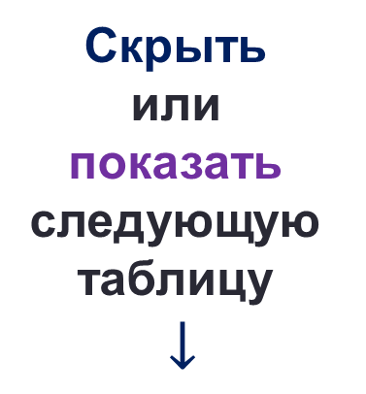




№задания
Показать или скрыть текст задания $→$
-скрыть
текущее
действие
Скрыть
или
показать
следующую
таблицу
$$↓$$
Переход к следующему слайду
$$↑$$
$$↓$$
$$↑$$
$$↑$$
$$↑$$
- управление анимацией презентации
Далее

Slide 11

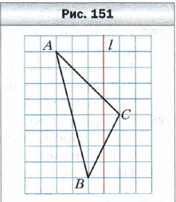
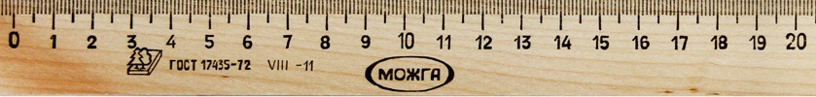
№1258
Перерисуйте рисунок 151 в тетрадь и
постройте треугольник, симметричный
треугольнику ABC относительно
прямой l.
l
A
A₁
C₁
C
B
B₁
Далее

Slide 12
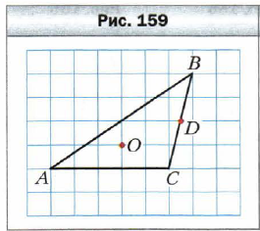
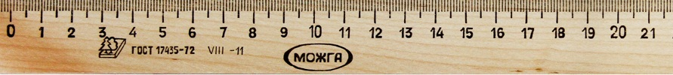
№1267
Перерисуйте рисунок 159 в тетрадь и
постройте треугольник, симметричный
треугольнику ABC: 1) относительно
точки D; 2) относительно точки O.
B
(C₁)
A₁
C₂
D
O
A₂
A
C
(B₁)
B₂
Далее

Slide 13
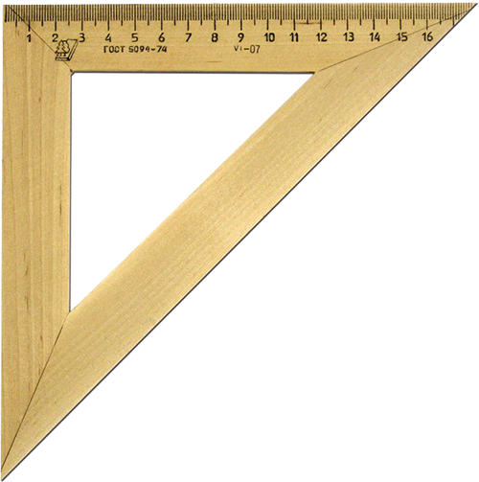
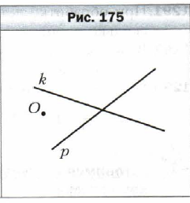
№1282
Перерисуйте в тетрадь рисунок
175. Проведите через точку O прямые,
параллельные прямые k и p.
N
k
O
p
M
ON || p
OM || k
Далее

Slide 14
графики

Slide 15
На метеорологической станции в течение суток каждые три часа измеряли температуру воздуха. В результате измерений получили следующую таблицу.
15
18
Время суток, ч | 0 | 3 | 6 | 9 | 12 | 15 | 18 | 21 | 24
Температура, ⁰С | -3 | -4 | -6 | -3 | 1 | 4 | 0 | -2 | -4
0
3
6
9
12
21
24
-3
-4
-6
-3
1
4
0
-2
-4
4
1
0
3
6
9
12
15
18
21
24
-2
-3
-4
-6

Slide 16
Можно ли с помощью рисунка 192 определить температуру, например, в 7 ч, в 17 ч, в 22 ч? Ответ на этот вопрос отрицательный. Ведь для этого измерения нужно было бы производить, например, ежечасно.

Slide 17
Однако и рисунок 193 не дает информацию о температуре, например, в 12 ч 30 мин или в 2 ч 45 мин.
Чтобы ответить на подобные вопросы, следует производить измерения как можно чаще. Тогда отмеченных точек на координатной плоскости будет становиться все больше и больше.

Slide 18
Однако и рисунок 193 не дает информацию о температуре, например, в 12 ч 30 мин или в 2 ч 45 мин. Чтобы ответить на подобные вопросы, следует производить измерения как можно чаще. Тогда отмеченных точек на координатной плоскости будет становиться все больше и больше.

Slide 19
Такую линию называют графиком температуры или графиком зависимости температуры воздуха от времени измерения.
0
1
2
3
4
5
6
7
8
9
10
11
12
13
14
15
16
17
18
19
20
21
22
23
24
(15; 4)
(16; 3,7)
(14; 3,4)
(17; 3)
(13; 2,4)
(12; 1)
(18; 0)
(11; -1)
(19; -1,1)
(10; -2)
(20; -1,4)
(21; -2)
(0; -3)
(9; -3)
(22; -2,7)
(1; -3,5)
(2; -3,8)
(3; -4)
(23; -3,5)
(8; -4,5)
(24; -4)
(4; -5,5)
(7; -5,6)
(6; -6)
(5; -6,4)

Slide 20
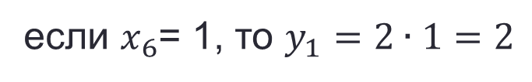
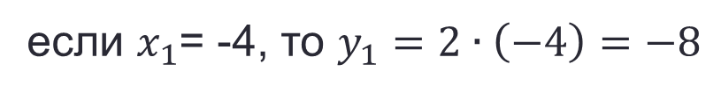
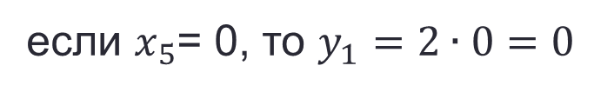

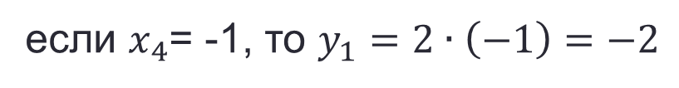
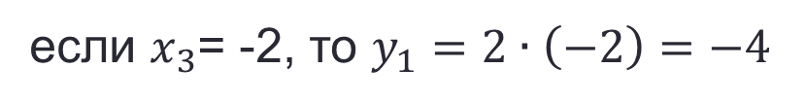
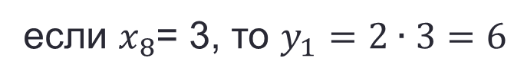
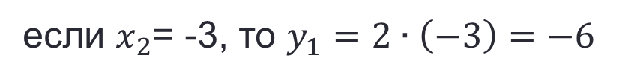
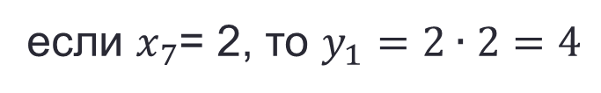
x | -4 | -3 | -2 | -1 | 0 | 1 | 2 | 3
y | -8 | -6 | -4 | -2 | 0 | 2 | 4 | 6
$$y=2x$$
если $x_{1}$= -4, то $y_{1}=2∙\left(−4\right)=−8$
если $x_{2}$= -3, то $y_{1}=2∙\left(−3\right)=−6$
если $x_{3}$= -2, то $y_{1}=2∙\left(−2\right)=−4$
если $x_{4}$= -1, то $y_{1}=2∙\left(−1\right)=−2$
если $x_{5}$= 0, то $y_{1}=2∙0=0$
если $x_{6}$= 1, то $y_{1}=2∙1=2$
если $x_{7}$= 2, то $y_{1}=2∙2=4$
если $x_{8}$= 3, то $y_{1}=2∙3=6$

Slide 21
Закрепление материала по теме «графики»
№№1335, 1337, 1338, 1340, 1342

Slide 22
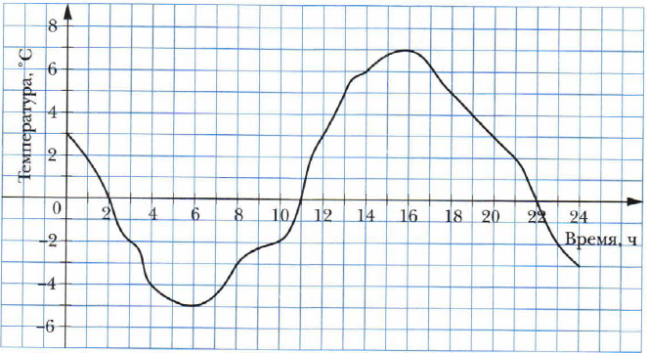
№1335
На рисунке 198 изображен график изменения температуры воздуха на протяжении суток. Пользуясь этим графиком, установите:
1) какой была температура воздуха в 4 ч; в 6 ч; в 10 ч; в 18 ч; в 22 ч;
7) на протяжении каких промежутков времени температура воздуха повышалась; понижалась.
5) какой была самая высокая температура и в котором часу;
4) какой была самая низкая температура и в котором часу;
6) на протяжении каких промежутков времени температура воздуха была ниже 0 ⁰C; выше 0 ⁰С;
2) в котором часу температура воздуха была 5 ⁰С; - 2 ⁰С;
3) в котором часу погода была нулевой;

Slide 23
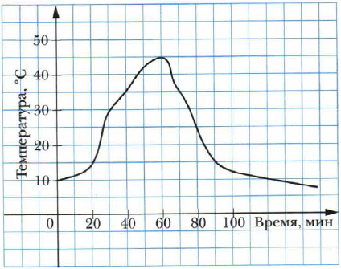
№1337
На рисунке 200 изображен график изменения температуры раствора во время химического опыта. Установите:
1) какой была начальная температура раствора;
2) какой была температура раствора через 30 мин после начала опыта; через полтора часа;
3) какой была самая высокая температура раствора и через сколько минут после начала опыта;
4) через сколько минут после начала опыта температура раствора была 35 ⁰С;

Slide 24
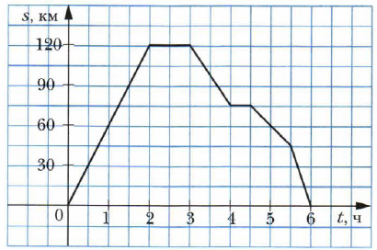
№1338
Мотоциклист выехал из дома и через некоторое время вернулся назад. В дороге он два раза останавливался для отдыха. На рисунке 201 изображен график изменения расстояния от дома до мотоциклиста в зависимости от времени (график движения мотоциклиста).
4) На каком расстоянии от дома был мотоциклист через 5 ч после начала движения?
3) Сколько длился первый отдых?
Второй отдых?
1) Какое расстояние проехал мотоциклист за первый час движения?
2) На каком расстоянии от дома мотоциклист остановился для первого отдыха? Для второго отдыха?

Slide 25
 | x | 13 | 14 | 15 | 16 | 17 | 18 | 19 | 20 | 21 | 22 | 23 | 24
 | y | 8 | 9 | 7 | 5 | 4 | 3 | 2 | 1 | 0 | -2 | -3 | -6
 | x | 0 | 1 | 2 | 3 | 4 | 5 | 6 | 7 | 8 | 9 | 10 | 11 | 12
 | y | 2 | 3 | 1 | 0 | -2 | -3 | -5 | -4 | -2 | 0 | 1 | 4 | 7
№1342

Slide 26




 | x | -3 | -2 | -1 | 0 | 1 | 2 | 3 | 4
 | y | 6 | 4 | 2 | 0 | -2 | -4 | -6 | -8
№1342
$$y=−2x$$
если $x_{1}$= -3, то $y_{1}=−2∙\left(−3\right)=6$
если $x_{2}$= -2, то $y_{1}=−2∙\left(−2\right)=4$
если $x_{3}$= -1, то $y_{1}=−2∙\left(−1\right)=2$
если $x_{4}$= 0, то $y_{1}=−2∙0=0$
если $x_{5}$= 1, то $y_{1}=−2∙1=−2$
если $x_{6}$= 2, то $y_{1}=−2∙2=−4$
если $x_{7}$= 3, то $y_{1}=−2∙3=−6$
если $x_{8}$= 4, то $y_{1}=−2∙4=−8$

Slide 27
В классе | Дома
№№1335, 1337, 1338, 1340, 1342 | §47. №№1336, 1339

